Slide 1
Sistemi lineari di due equazioni con computer

Slide 2
Riprendo un sistema già esaminato

Slide 3
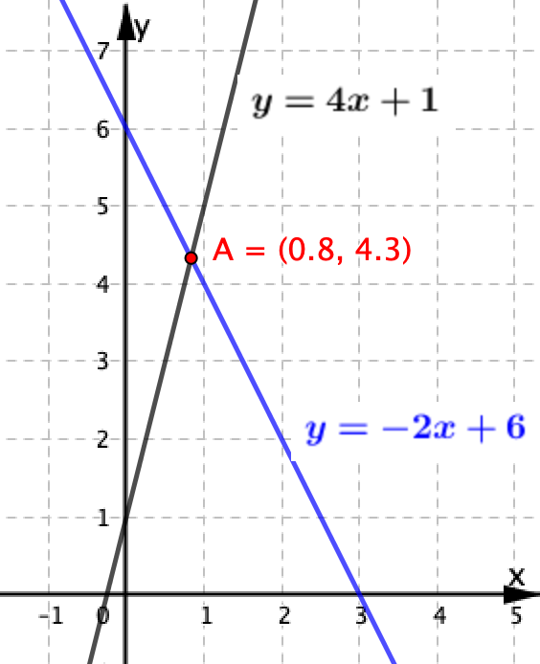
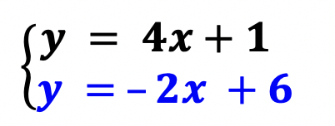
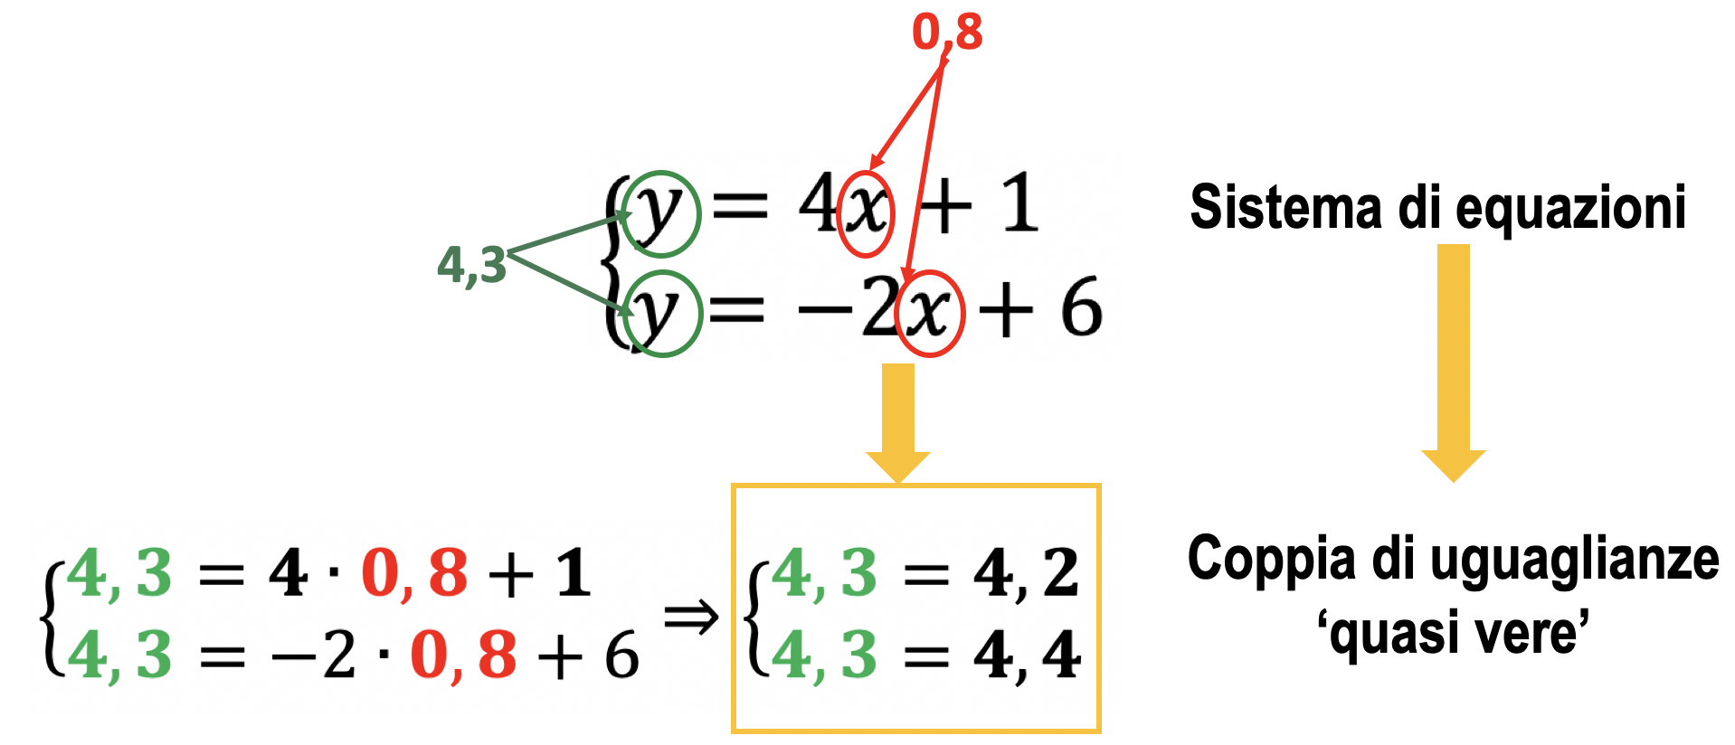
Soluzione grafica
Come trovo la soluzione del sistema qui sotto?
Traccio il grafico delle rette con un software di geometria dinamica e trovo la soluzione
(0,8, 4,3)
La soluzione è esatta?
La soluzione è approssimata

Slide 4
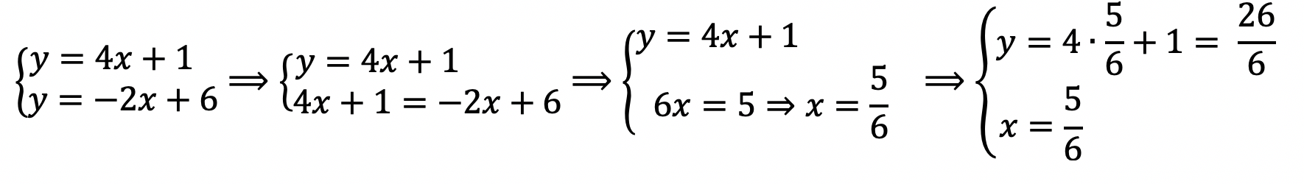
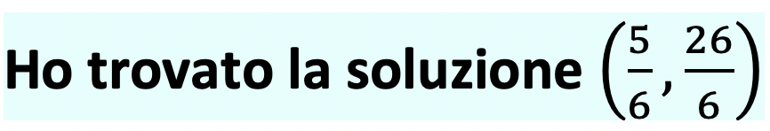
Soluzione algebrica
Come trovo la soluzione esatta del sistema qui sotto?
C’è un procedimento algebrico per ottenere sempre la soluzione esatta. Ecco qui sotto i calcoli da eseguire con carta e penna.
METODO DI SOSTITUZIONE
Sostituzione per avere un’equazione di I grado in nella sola incognita x
Risolvo l’equazione di I grado per ricavare x
Sostituzione per ricavare y

Slide 5
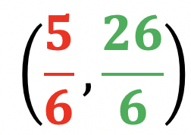
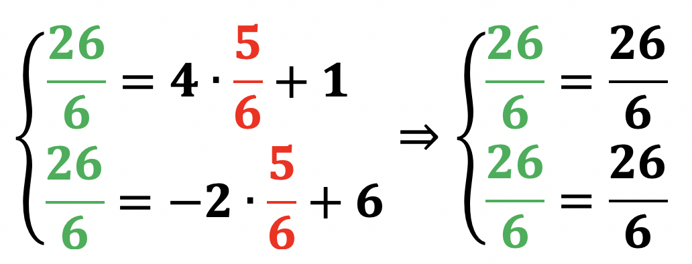
La soluzione algebrica è esatta?
è la soluzione esatta del sistema
?
Verifico
Coppia di uguaglianze vere
La soluzione è esatta

Slide 6
Con il computer posso ottenere la soluzione grafica e algebrica

Slide 7
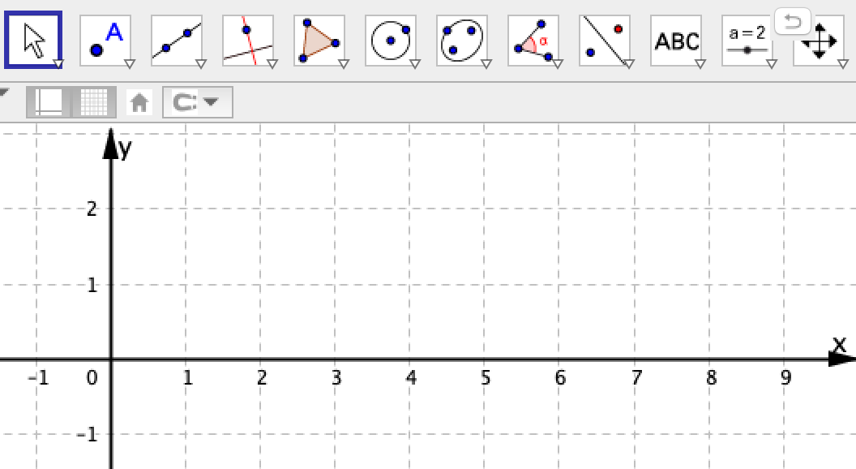
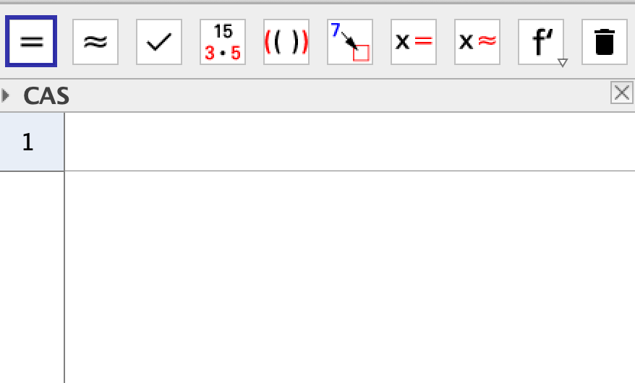
Geogebra: vista grafica e CAS
Vista grafica con gli strumenti per disegnare
Vista CAS con gli strumenti per calcolare
Geometria dinamica: può muovere le figure
Computer Algebra System manipola espressioni con frazioni e radicali, risolve equazioni, sistemi, …

Slide 8
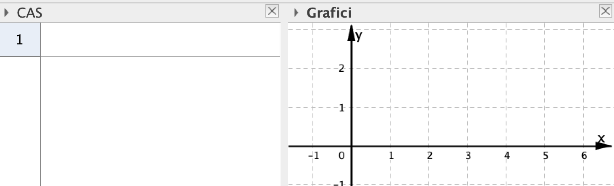
Geogebra: vista grafica e CAS
Vista grafica e CAS possono lavorare affiancate
Un breve video per scoprire come lavorano

Slide 9
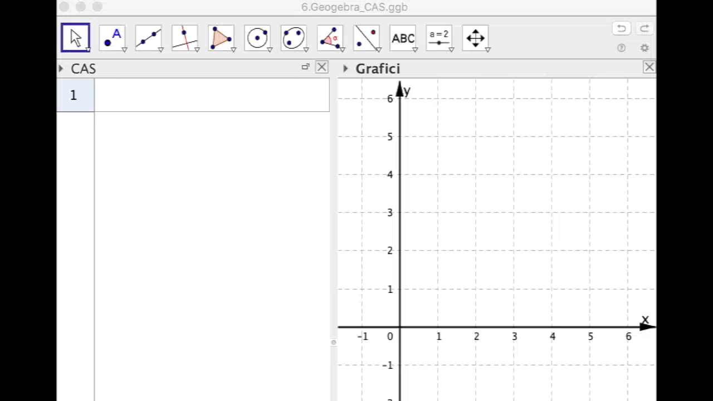
Video

Slide 10
Attività
Ora un’attività: completa la scheda per lavorare con CAS e vista grafica di Geogebra.

Slide 11
Che cosa hai trovato

Slide 12
Quesito 1

Slide 13
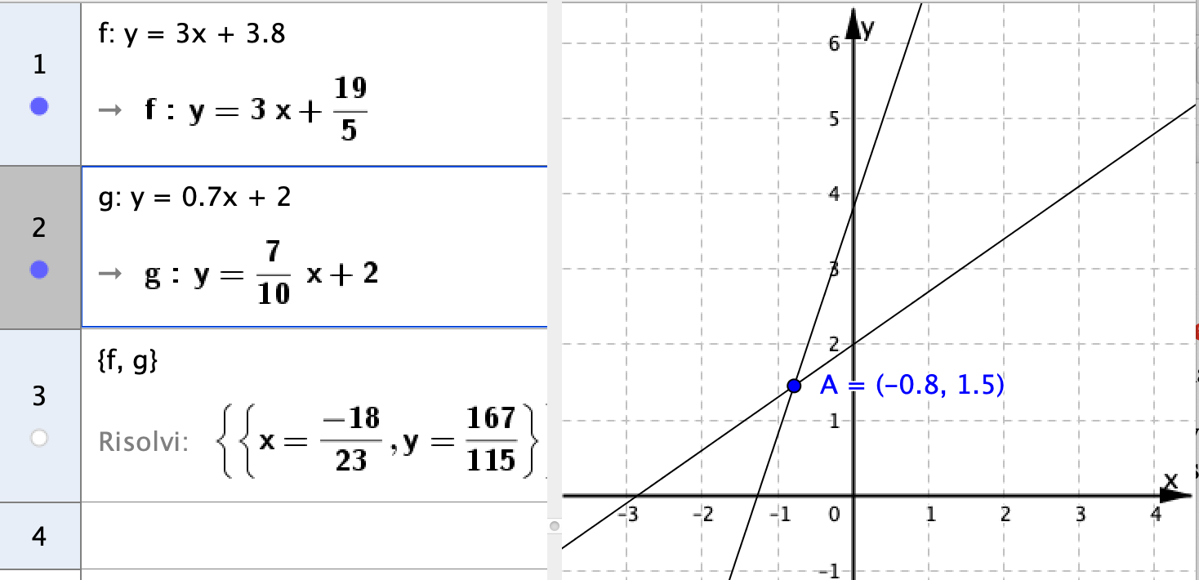
Soluzione grafica e algebrica di un sistema
Il CAS scrive i numeri decimali con frazioni

Slide 14
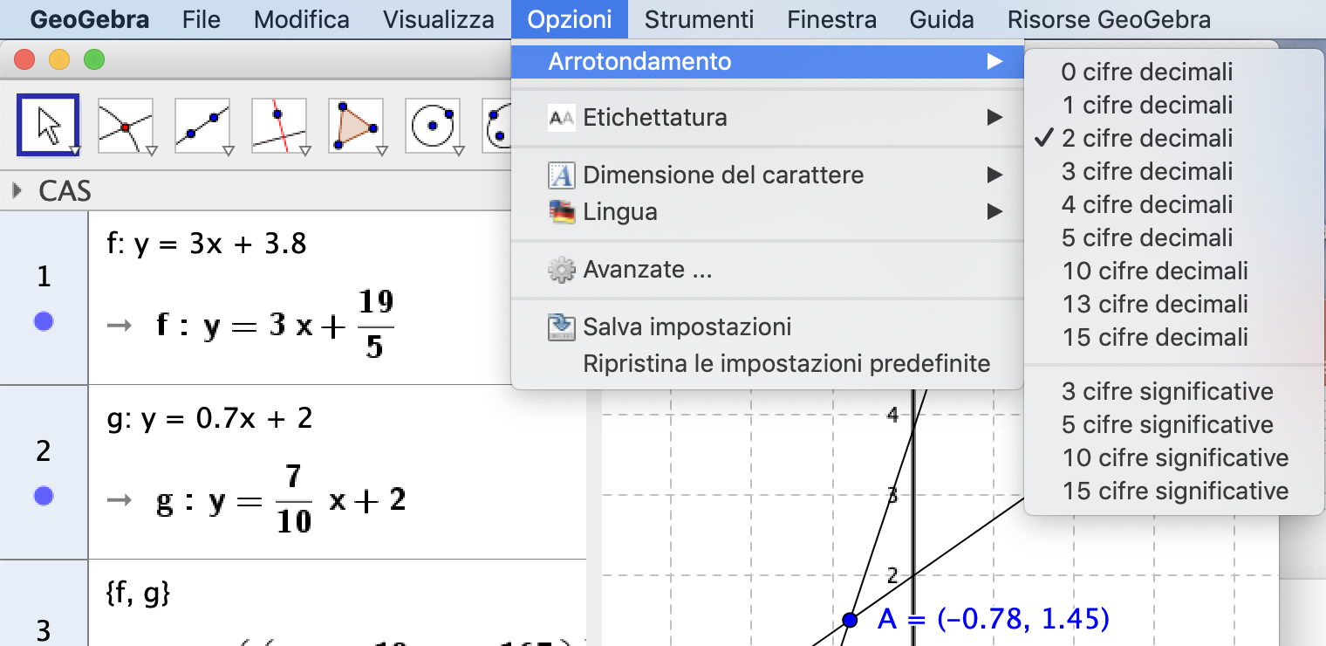
Opzioni del software
Posso aumentare il numero di cifre dopo la virgola per migliorare l’approssimazione

Slide 15
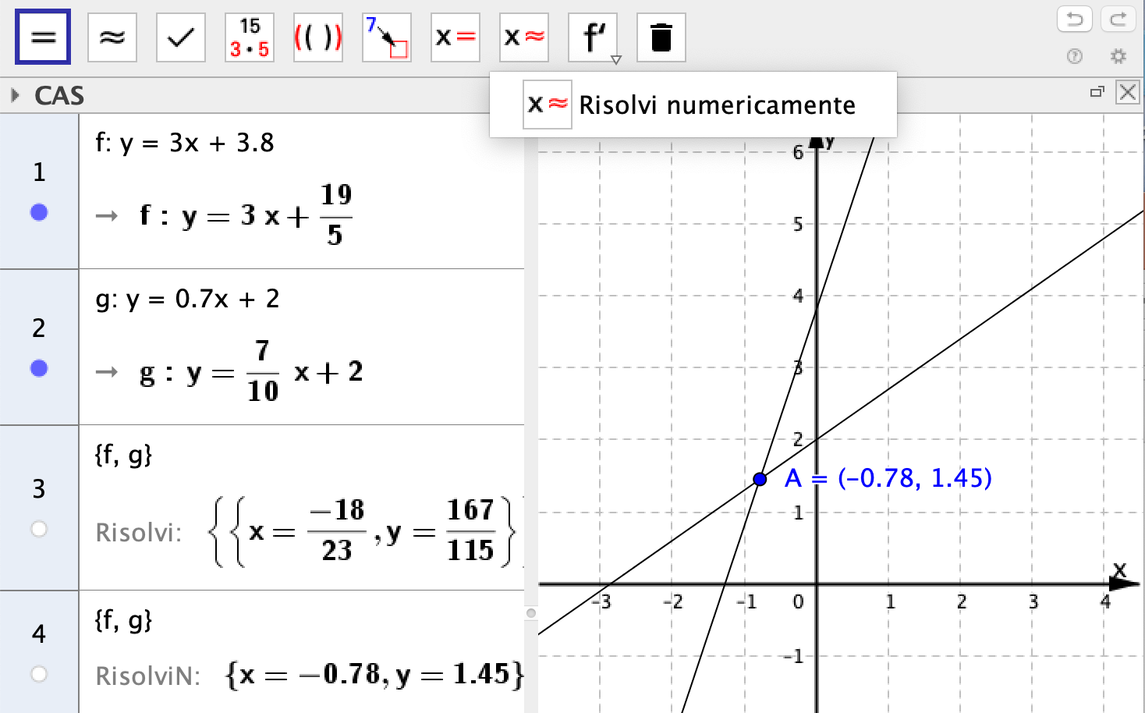
Opzioni del software
Anche il solo CAS può dare la soluzione di un sistema approssimata con numeri decimali

Slide 16
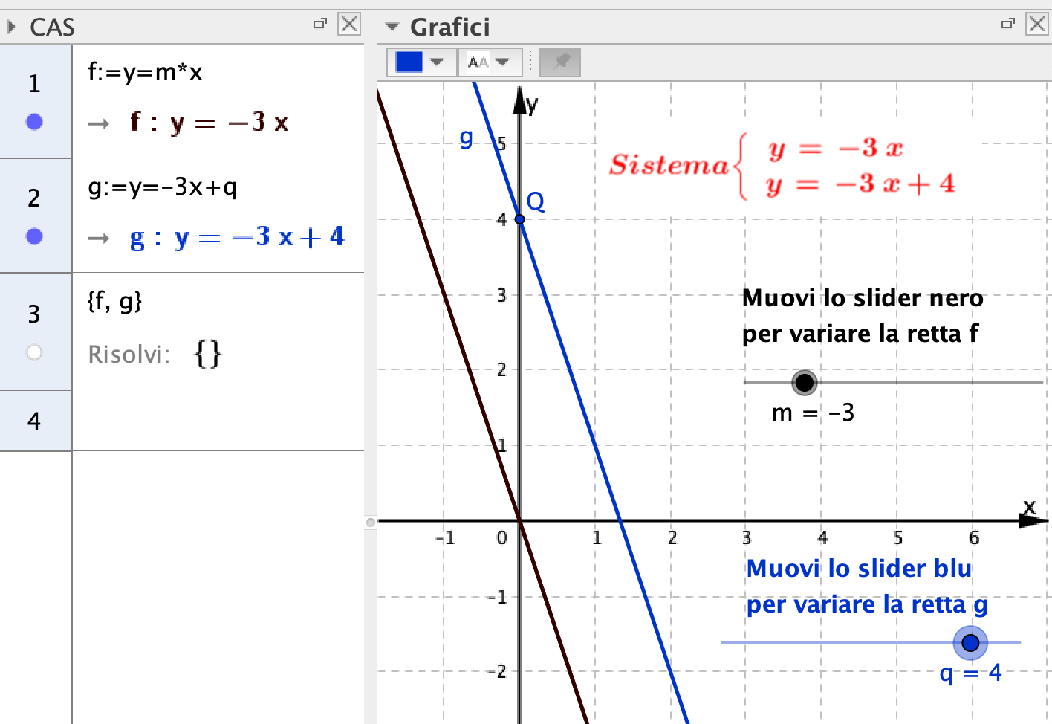
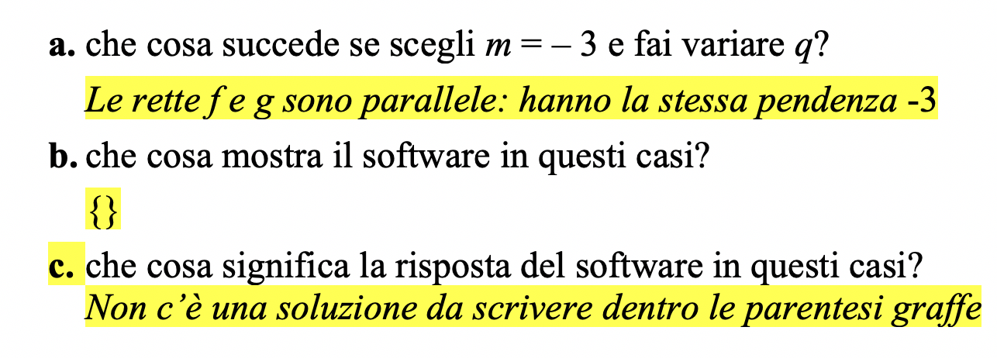
Quesiti 2a, 2b,2c

Slide 17
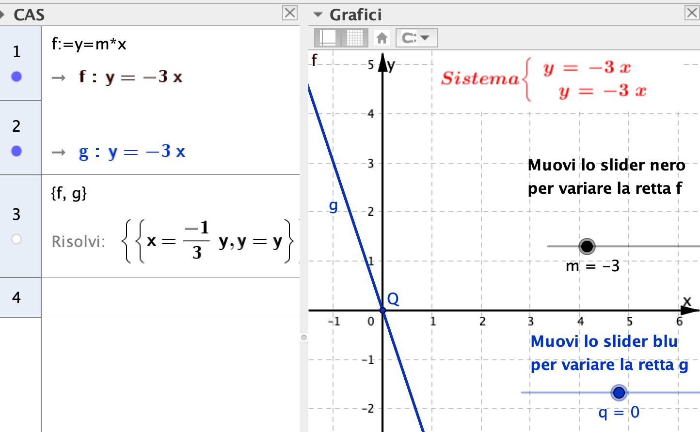
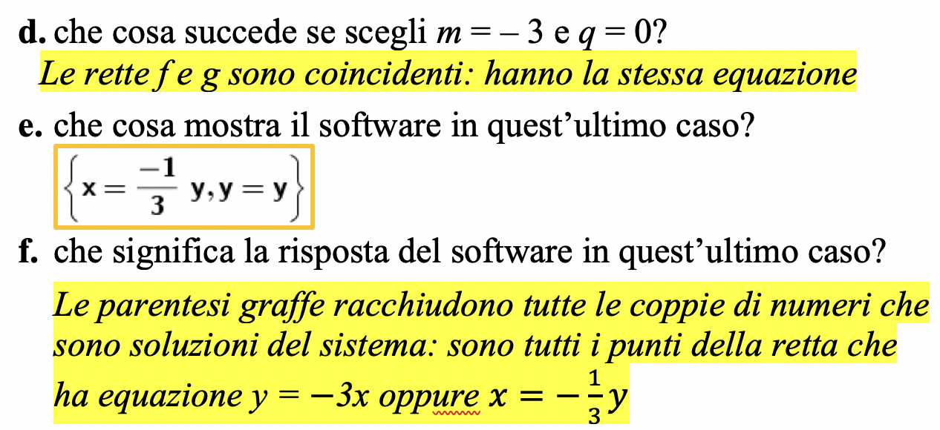
Quesiti 2d, 2e,2f

Slide 18

Sistemi: problemi e calcoli
Nella prima parte di questa lezione hai incontrato due aspetti importanti del tema ‘Sistemi lineari’:
Saper ‘tradurre’ un problema in un sistema.
Eseguire i calcoli per risolvere il sistema.
In questa seconda parte della lezione hai usato il computer per tracciare i grafici ed eseguire i calcoli.
Nel lavoro in campo economico e scientifico è importante ‘tradurre bene’ i problemi in equazioni e usare al meglio il computer per eseguire i calcoli.

